Slide 1
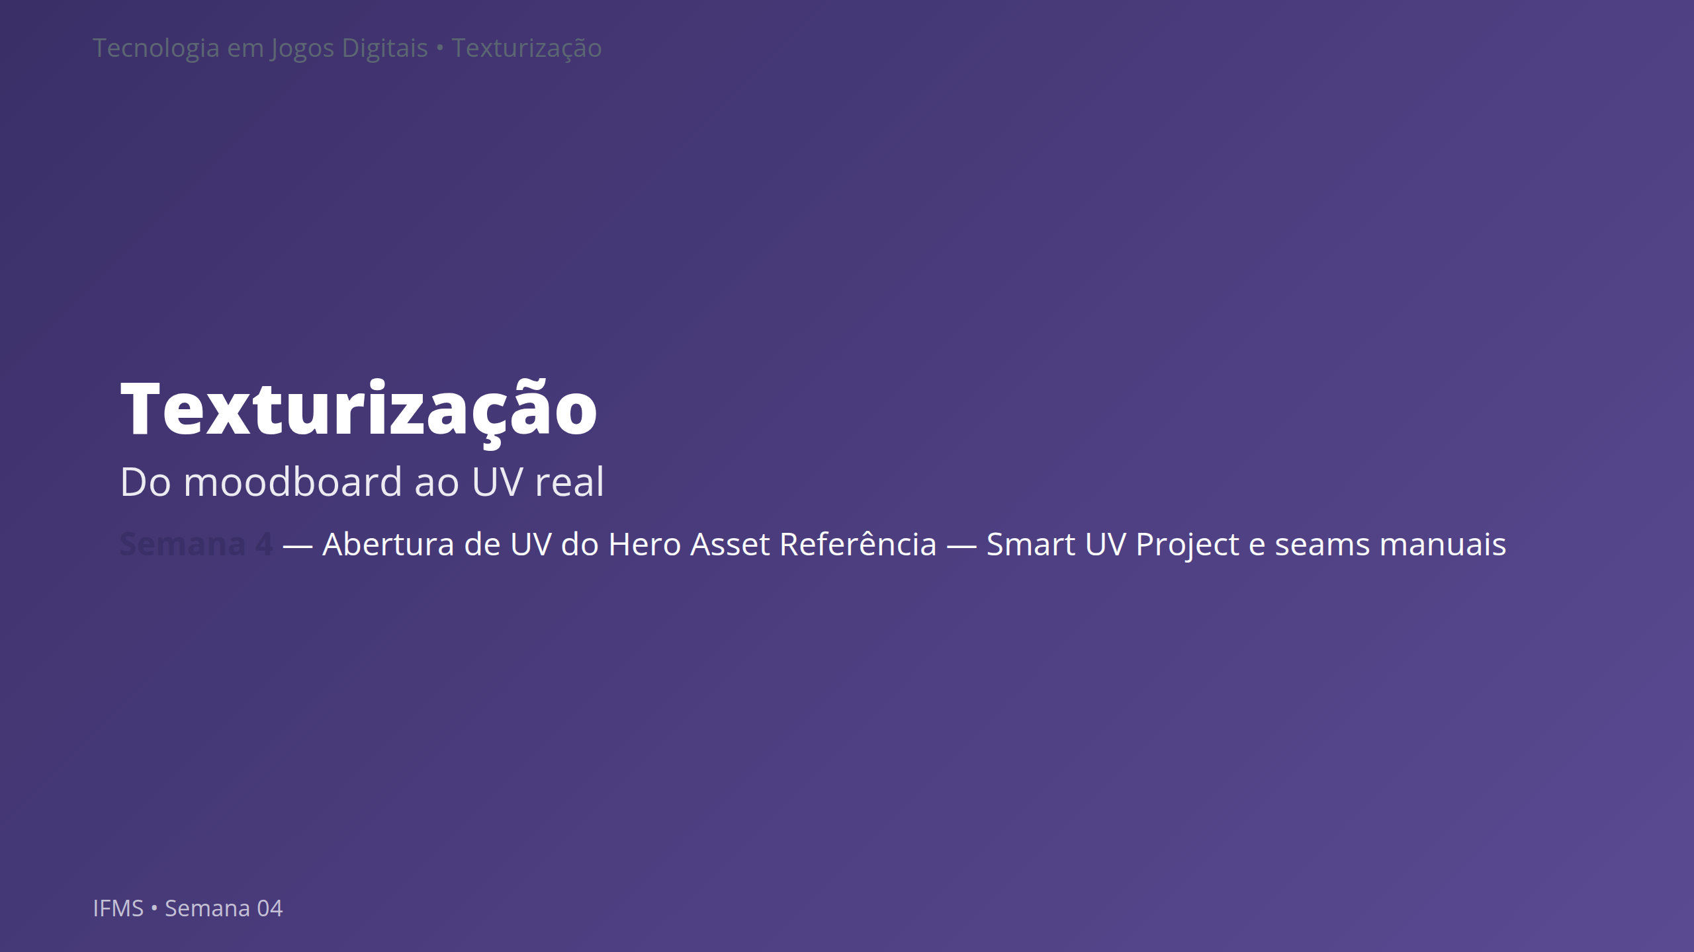
Notes:
Notas: Abrir marcando a virada: até aqui (Semana 3) o Hero Asset era decisão e justificativa escrita. Hoje ele chega modelado, pela primeira vez, e a turma abre o UV dele de verdade. É também a primeira Crítica Formal do semestre — dizer isso já na abertura, sem alarmismo.

Slide 2
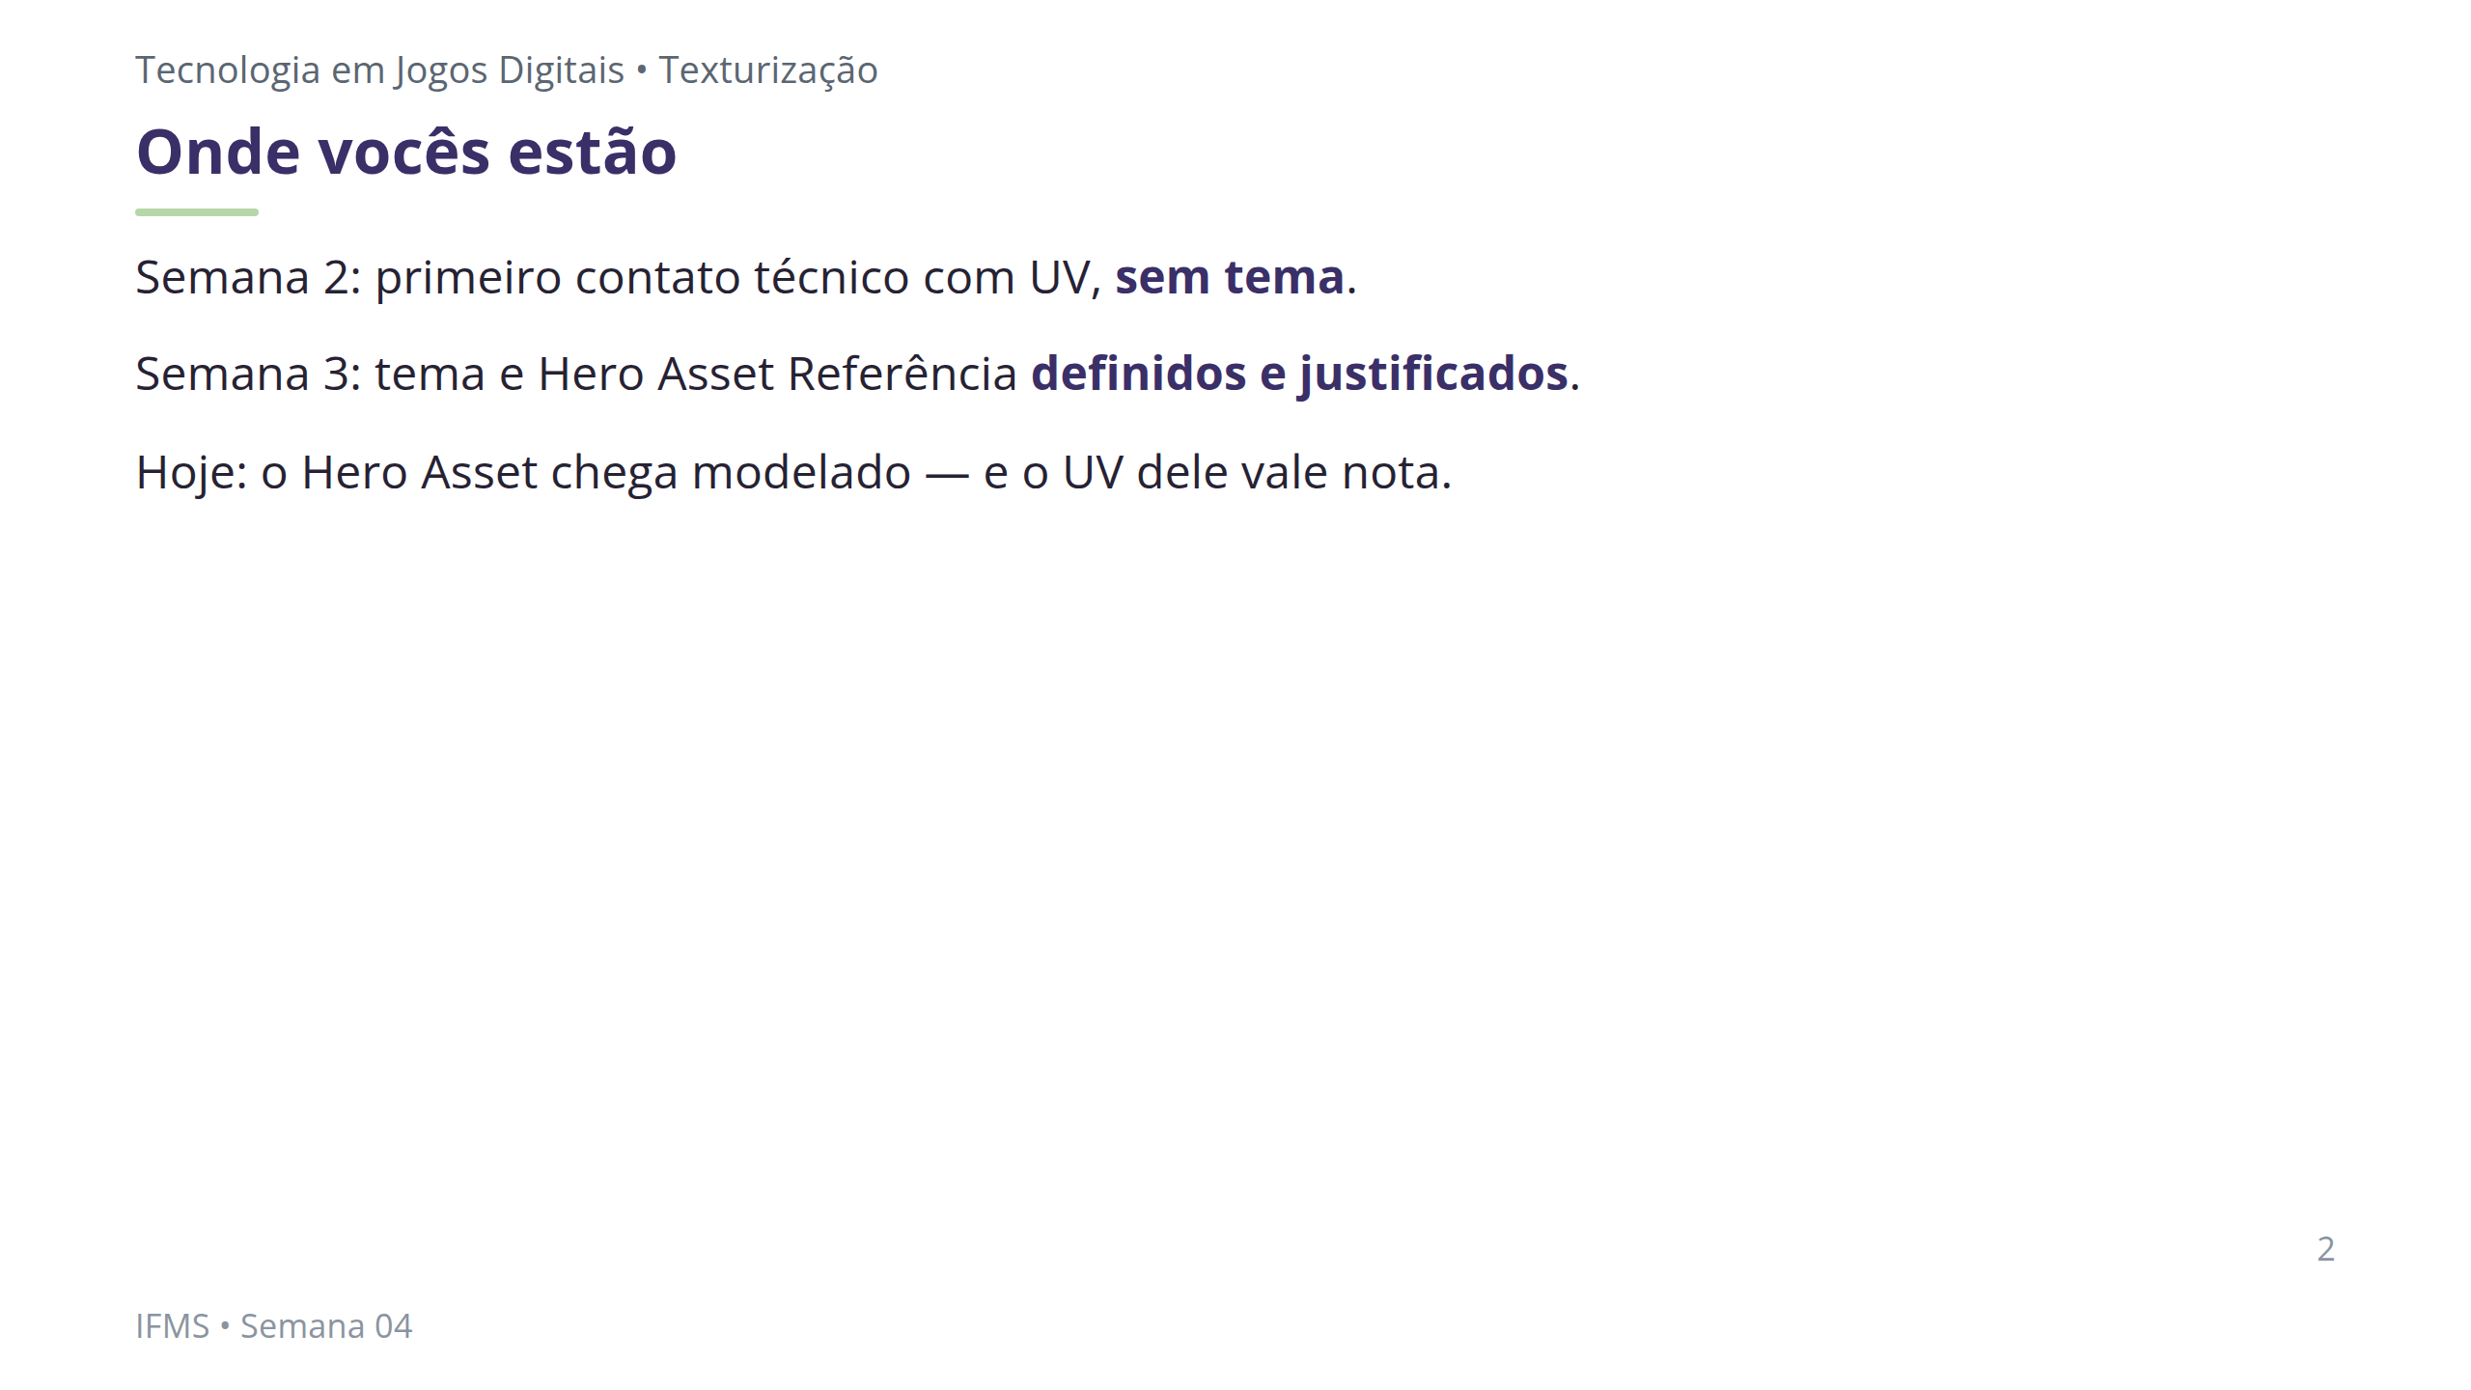
Notes:
Notas: Recapitular em uma frase cada semana, sem reabrir conteúdo técnico de projeção UV (Semana 2) nem a lógica dos três critérios de escolha (Semana 3) — isso já foi ensinado. Só situar o fluxo.

Slide 3
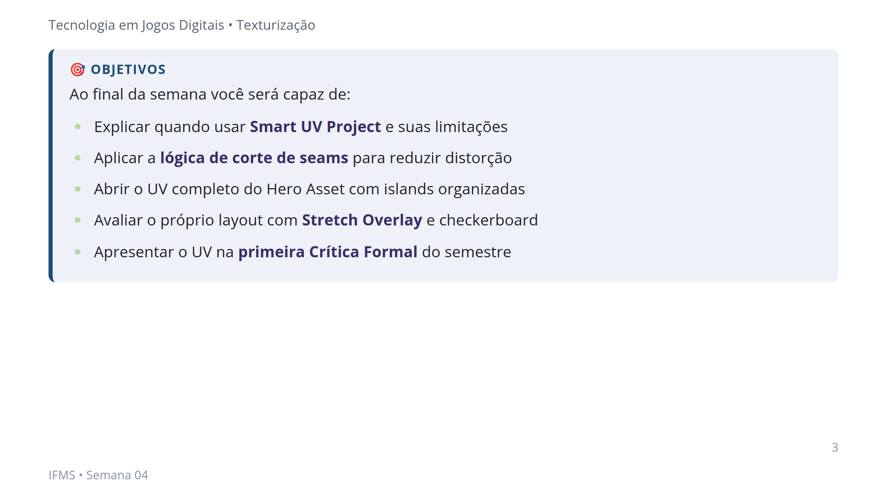
Notes:
Notas: Os três primeiros objetivos são cobertos na mini aula e na demonstração; os dois últimos são o trabalho do estúdio de hoje, fechado na Crítica Formal do Encontro 2.

Slide 4
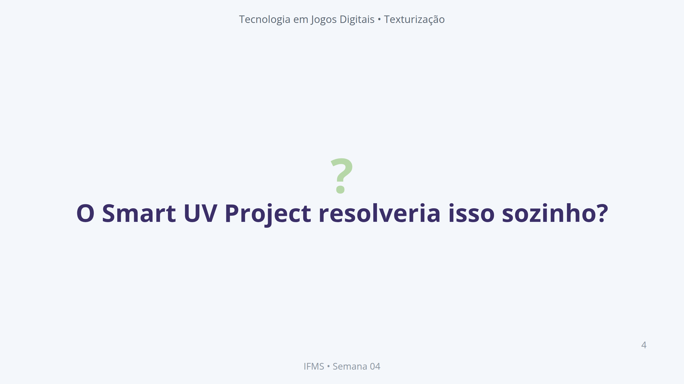
Notes:
Notas: Deixar 2-3 respostas antes de nomear o conceito. A resposta certa é "depende" — ponte direta para a próxima seção.

Slide 5
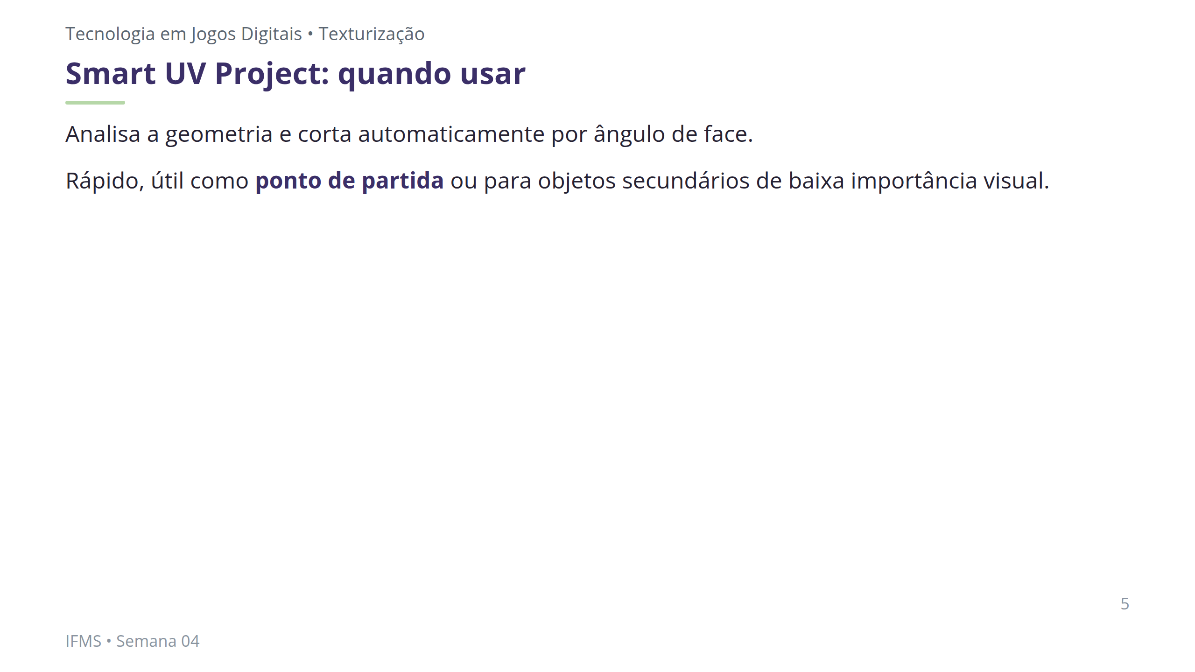
Notes:
Notas: Não é uma ferramenta ruim — é uma ferramenta para um problema diferente do de hoje. O Hero Asset é a peça mais observada do semestre.

Slide 6
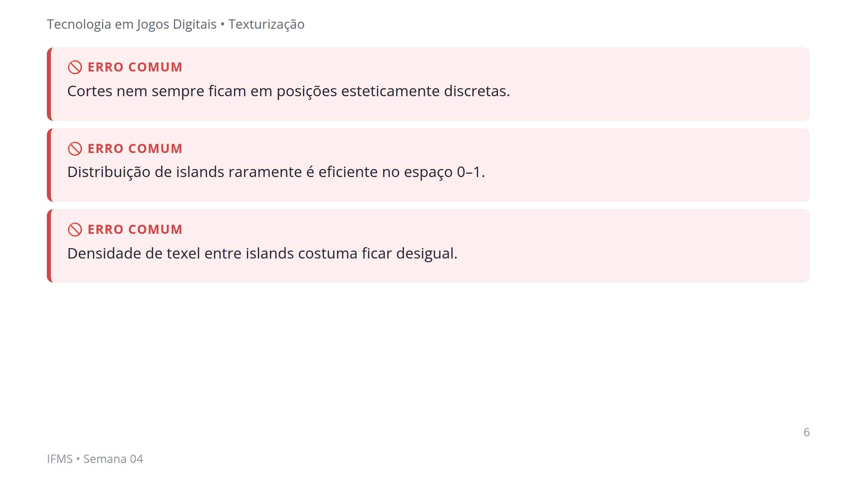
Notes:
Notas: Três limitações do Smart UV Project isoladamente. Para um Hero Asset, não é suficiente sozinho — precisa de seams manuais por cima.

Slide 7
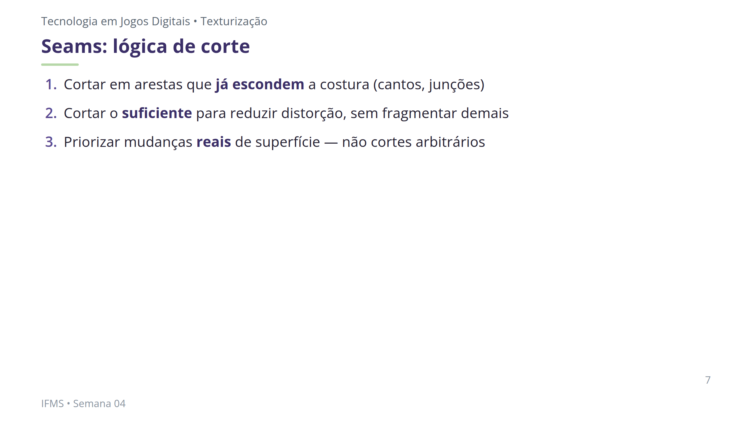
Notes:
Notas: Ligar ao critério 3 da Semana 3 (reaproveitamento) — um bom seam pensa também em onde a textura vai ser pintada depois.

Slide 8
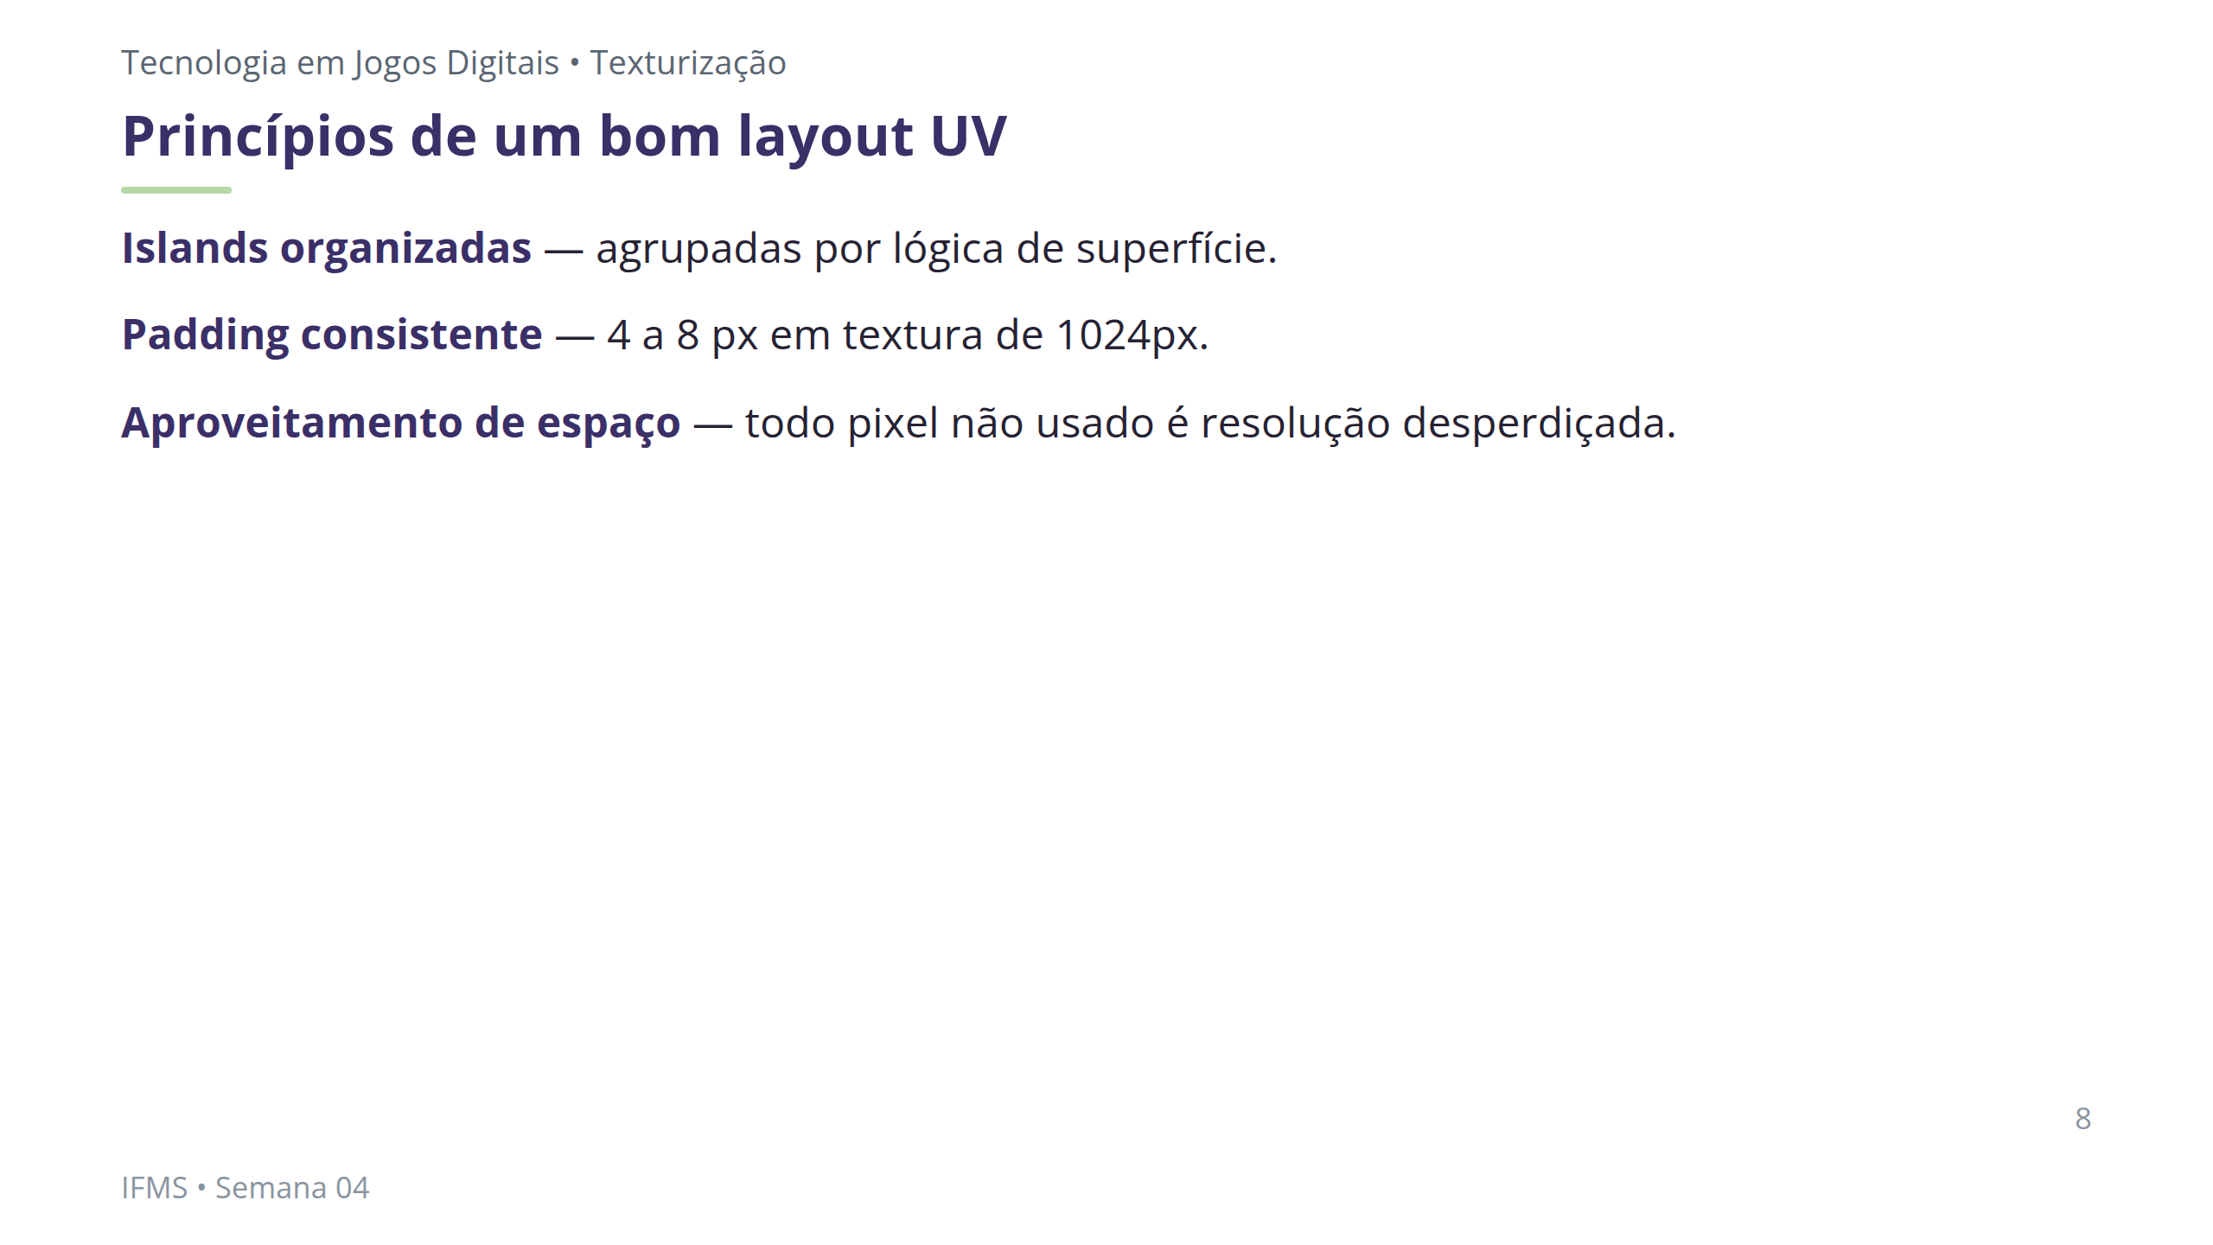
Notes:
Notas: Reforçar que o critério técnico (Stretch Overlay, densidade de texel) já foi visto na Semana 2 em objetos neutros — a novidade de hoje é aplicar isso a uma peça real que vale nota.

Slide 9
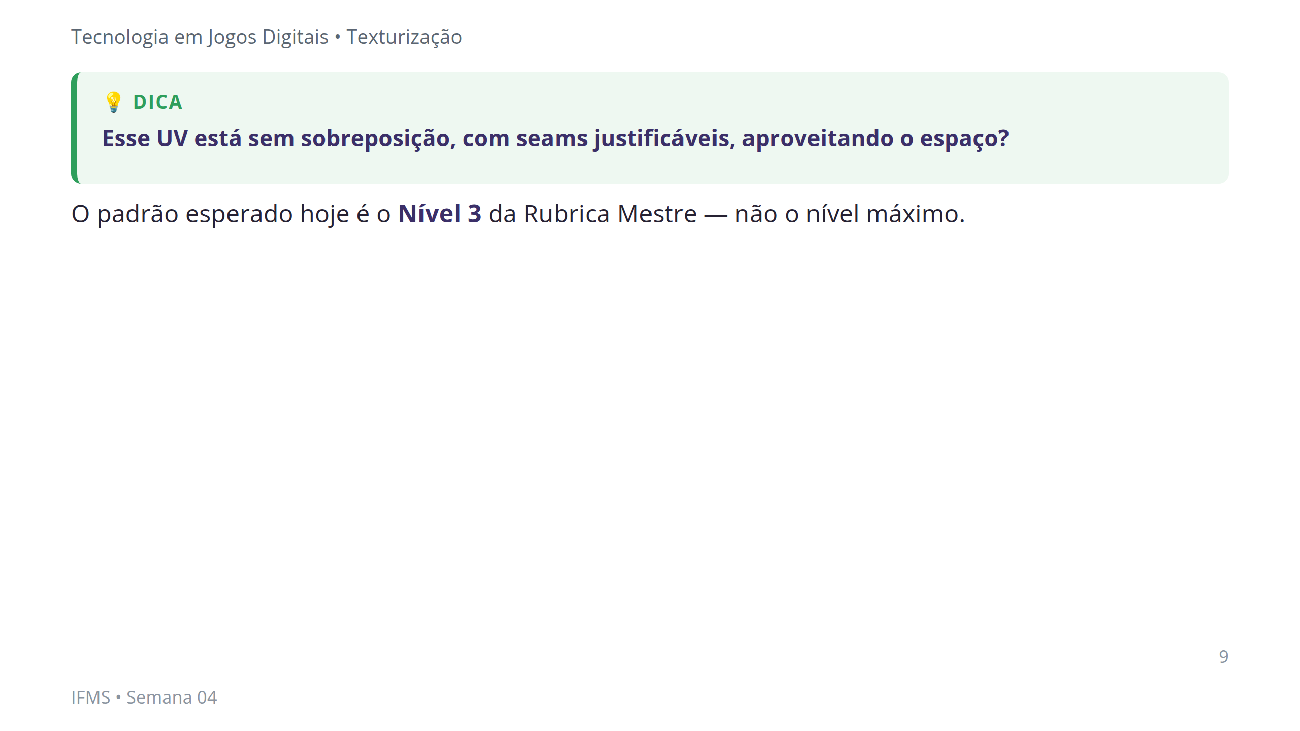
Notes:
Notas: Pergunta de checagem para repetir circulando no estúdio. Reforçar que a CF1 avalia domínio técnico do processo, não perfeição estética.

Slide 10
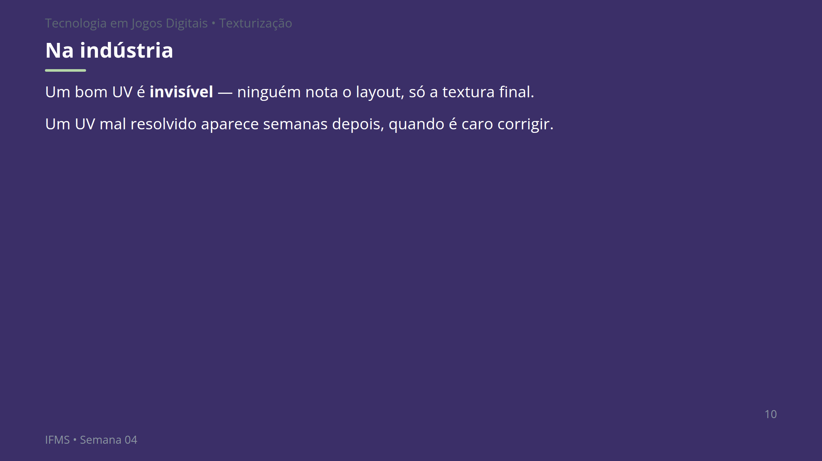
Notes:
Notas: Amarrar ao C3 (UV Mapping) da Rubrica Mestre, foco principal da CF1 de hoje.

Slide 11
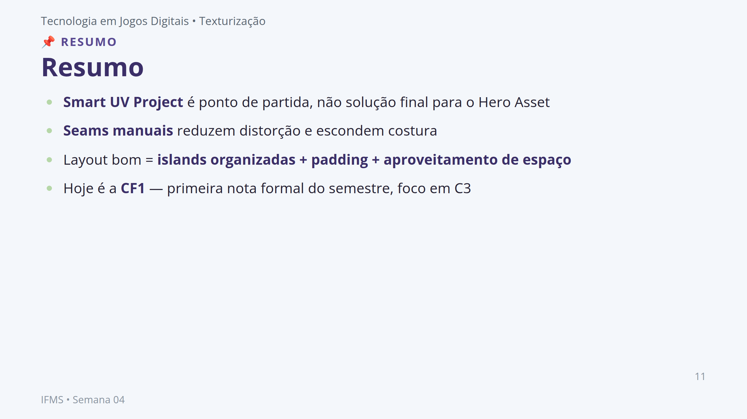
Notes:
Notas: Fechar a mini aula amarrando os conceitos antes da demonstração.

Slide 12
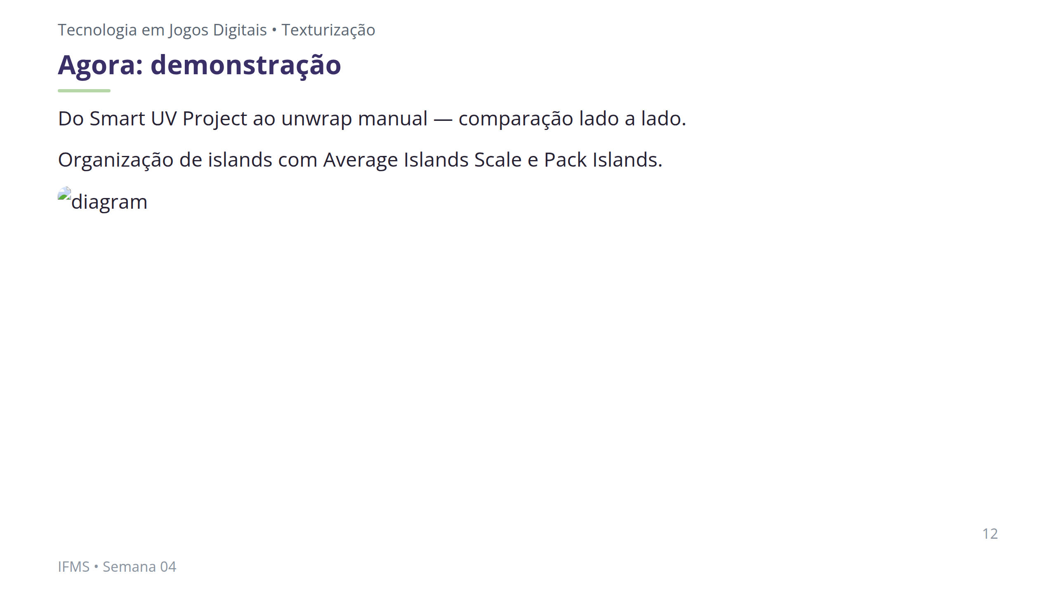
Notes:
Notas: Transição para os 20 min de demonstração.
[!FIGURA]
Objetivo didático — Mostrar visualmente a diferença de qualidade entre um UV resolvido só por Smart UV Project e o mesmo objeto com seams manuais, islands organizadas e Pack Islands aplicado.
Arquivo sugerido — assets/uv_comparacao_smart_manual.webp
Descrição — Duas capturas de tela lado a lado do mesmo prop no UV Editor do Blender: à esquerda, resultado do Smart UV Project (islands fragmentadas, aproveitamento mediano); à direita, resultado após seams manuais + Pack Islands (islands organizadas, aproveitamento alto), ambas com checkerboard aplicado no Viewport ao fundo.
Como produzir — Capturar no Blender com o prop de demonstração do professor, exportando as duas telas no mesmo enquadramento para comparação direta.

Slide 13
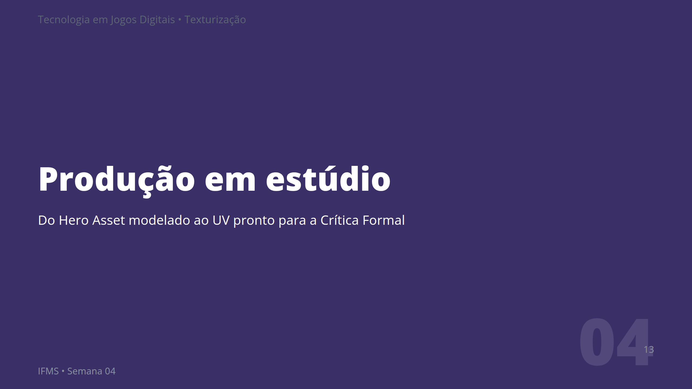
Notes:
Notas: Divisória entre a mini aula e o estúdio. Os slides a seguir ficam projetados durante a produção — servem de consigna e timebox visíveis, apresentados um a um conforme a etapa correspondente começa.

Slide 14
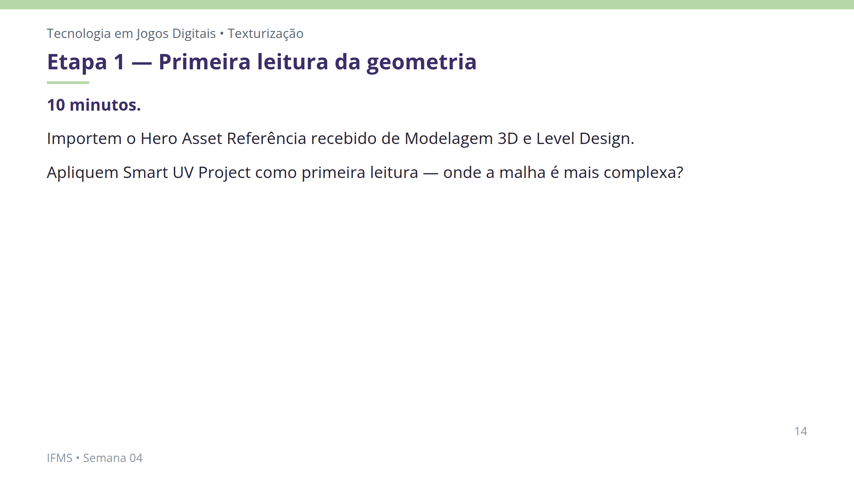
Notes:
Notas: Encontro 1. Circular perguntando onde a malha concentra mais complexidade de forma, antes de qualquer corte manual.

Slide 15
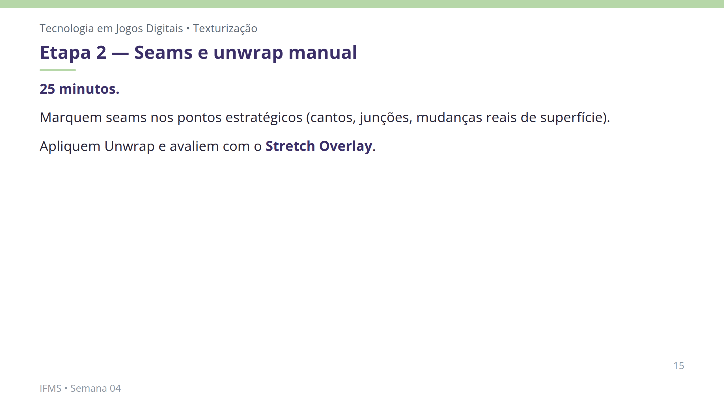
Notes:
Notas: Perguntar: "Por que você cortou o seam aqui e não ali? Essa costura vai aparecer na peça final?" Identificar seams excessivamente fragmentados.

Slide 16
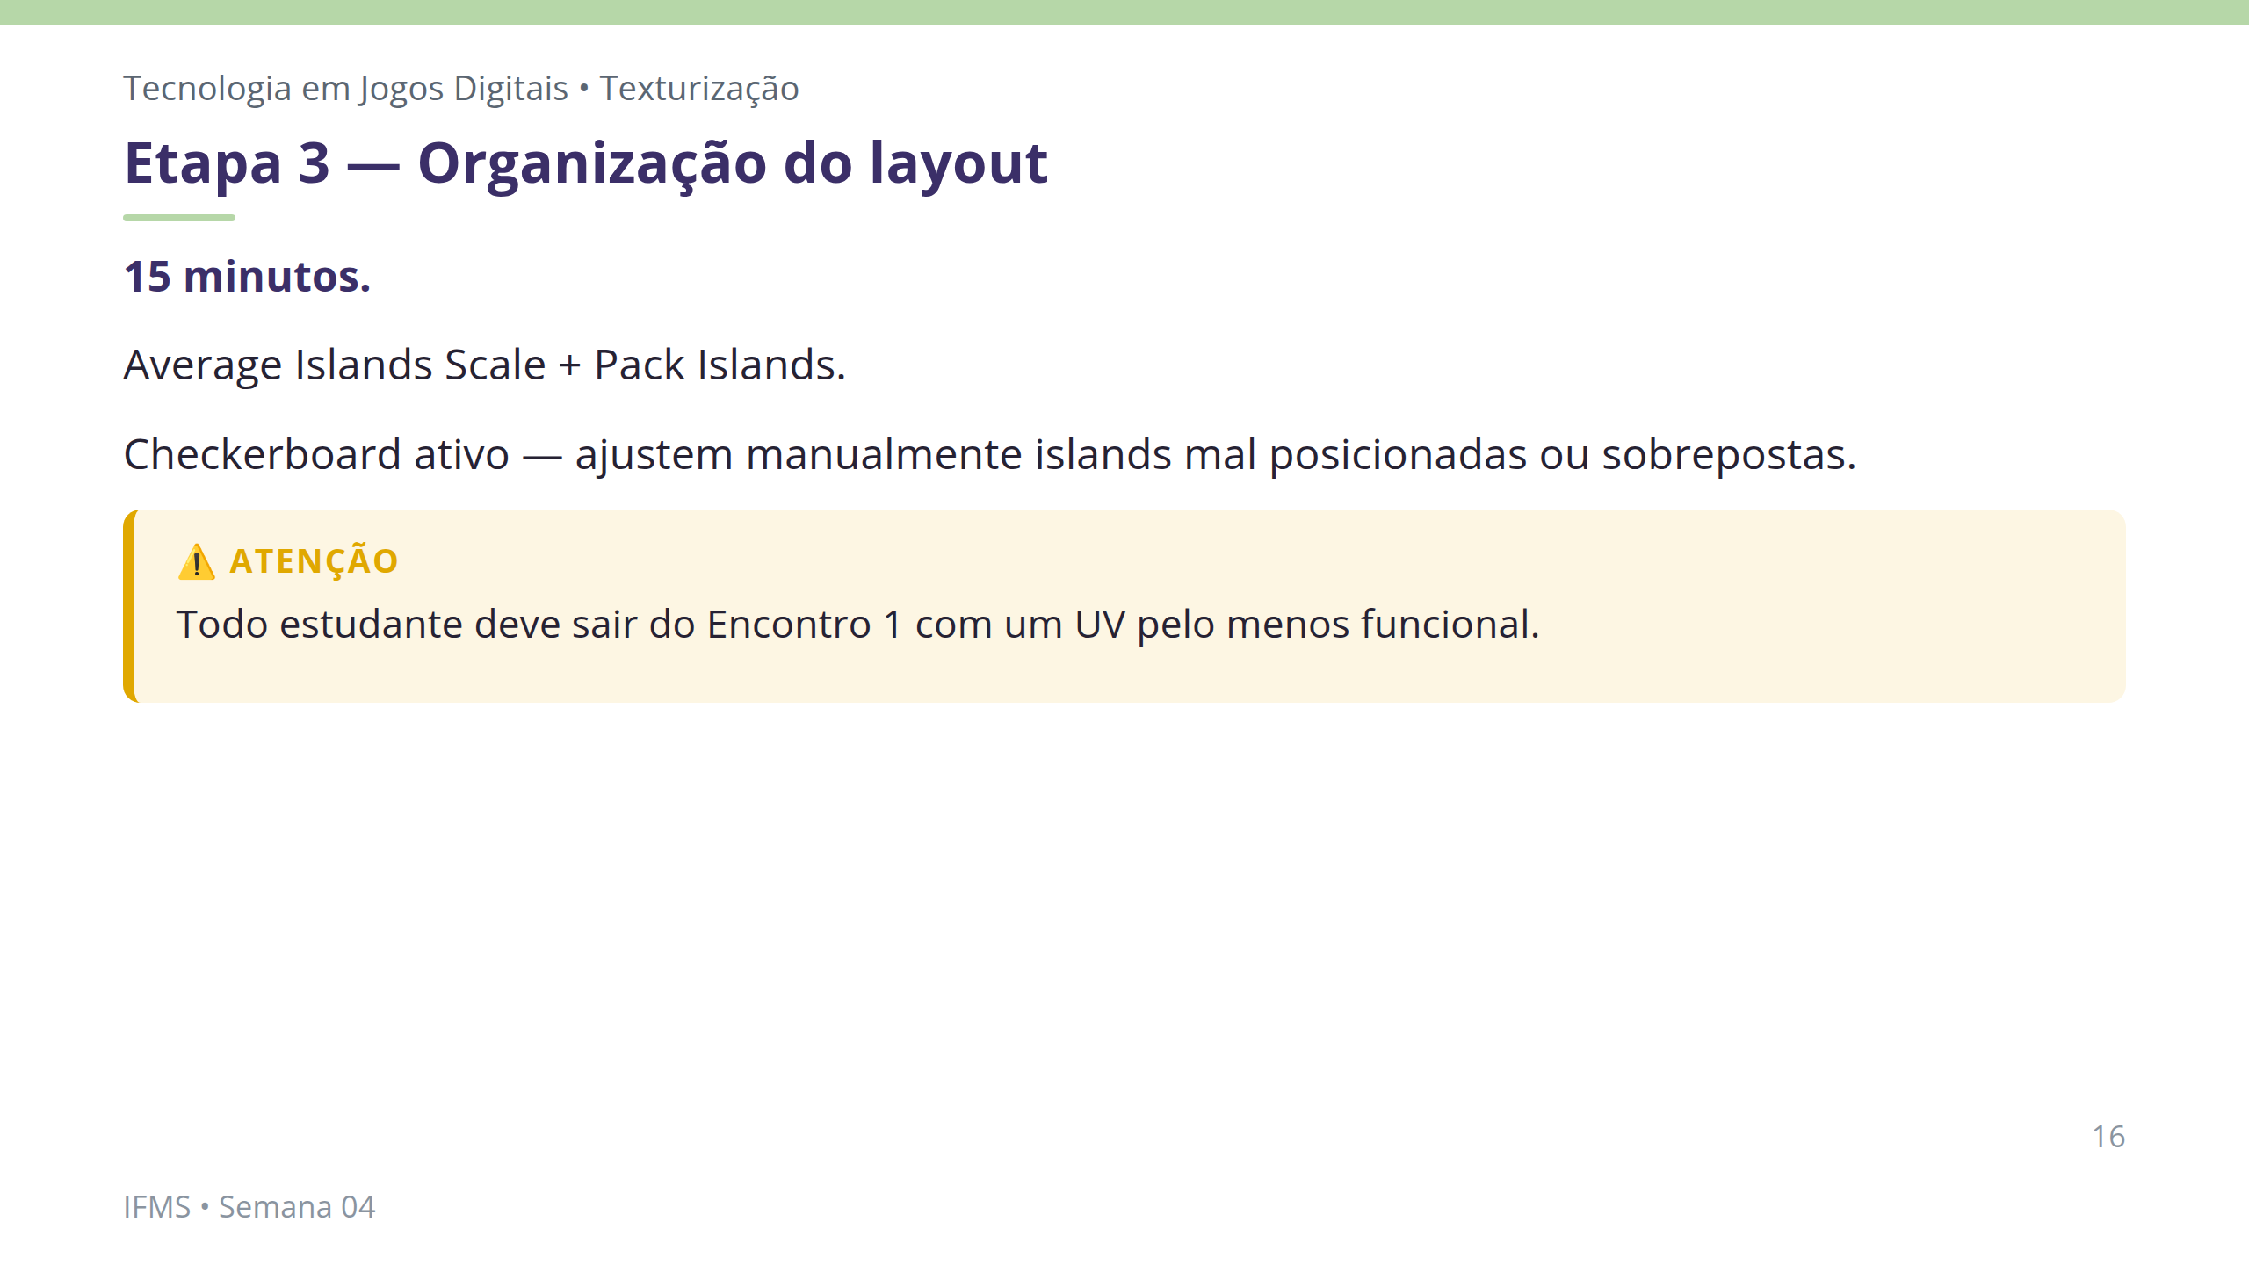
Notes:
Notas: O refinamento final acontece no início do Encontro 2, antes da Crítica Formal. Identificar quem ainda tem distorção não resolvida — atenção prioritária amanhã.

Slide 17
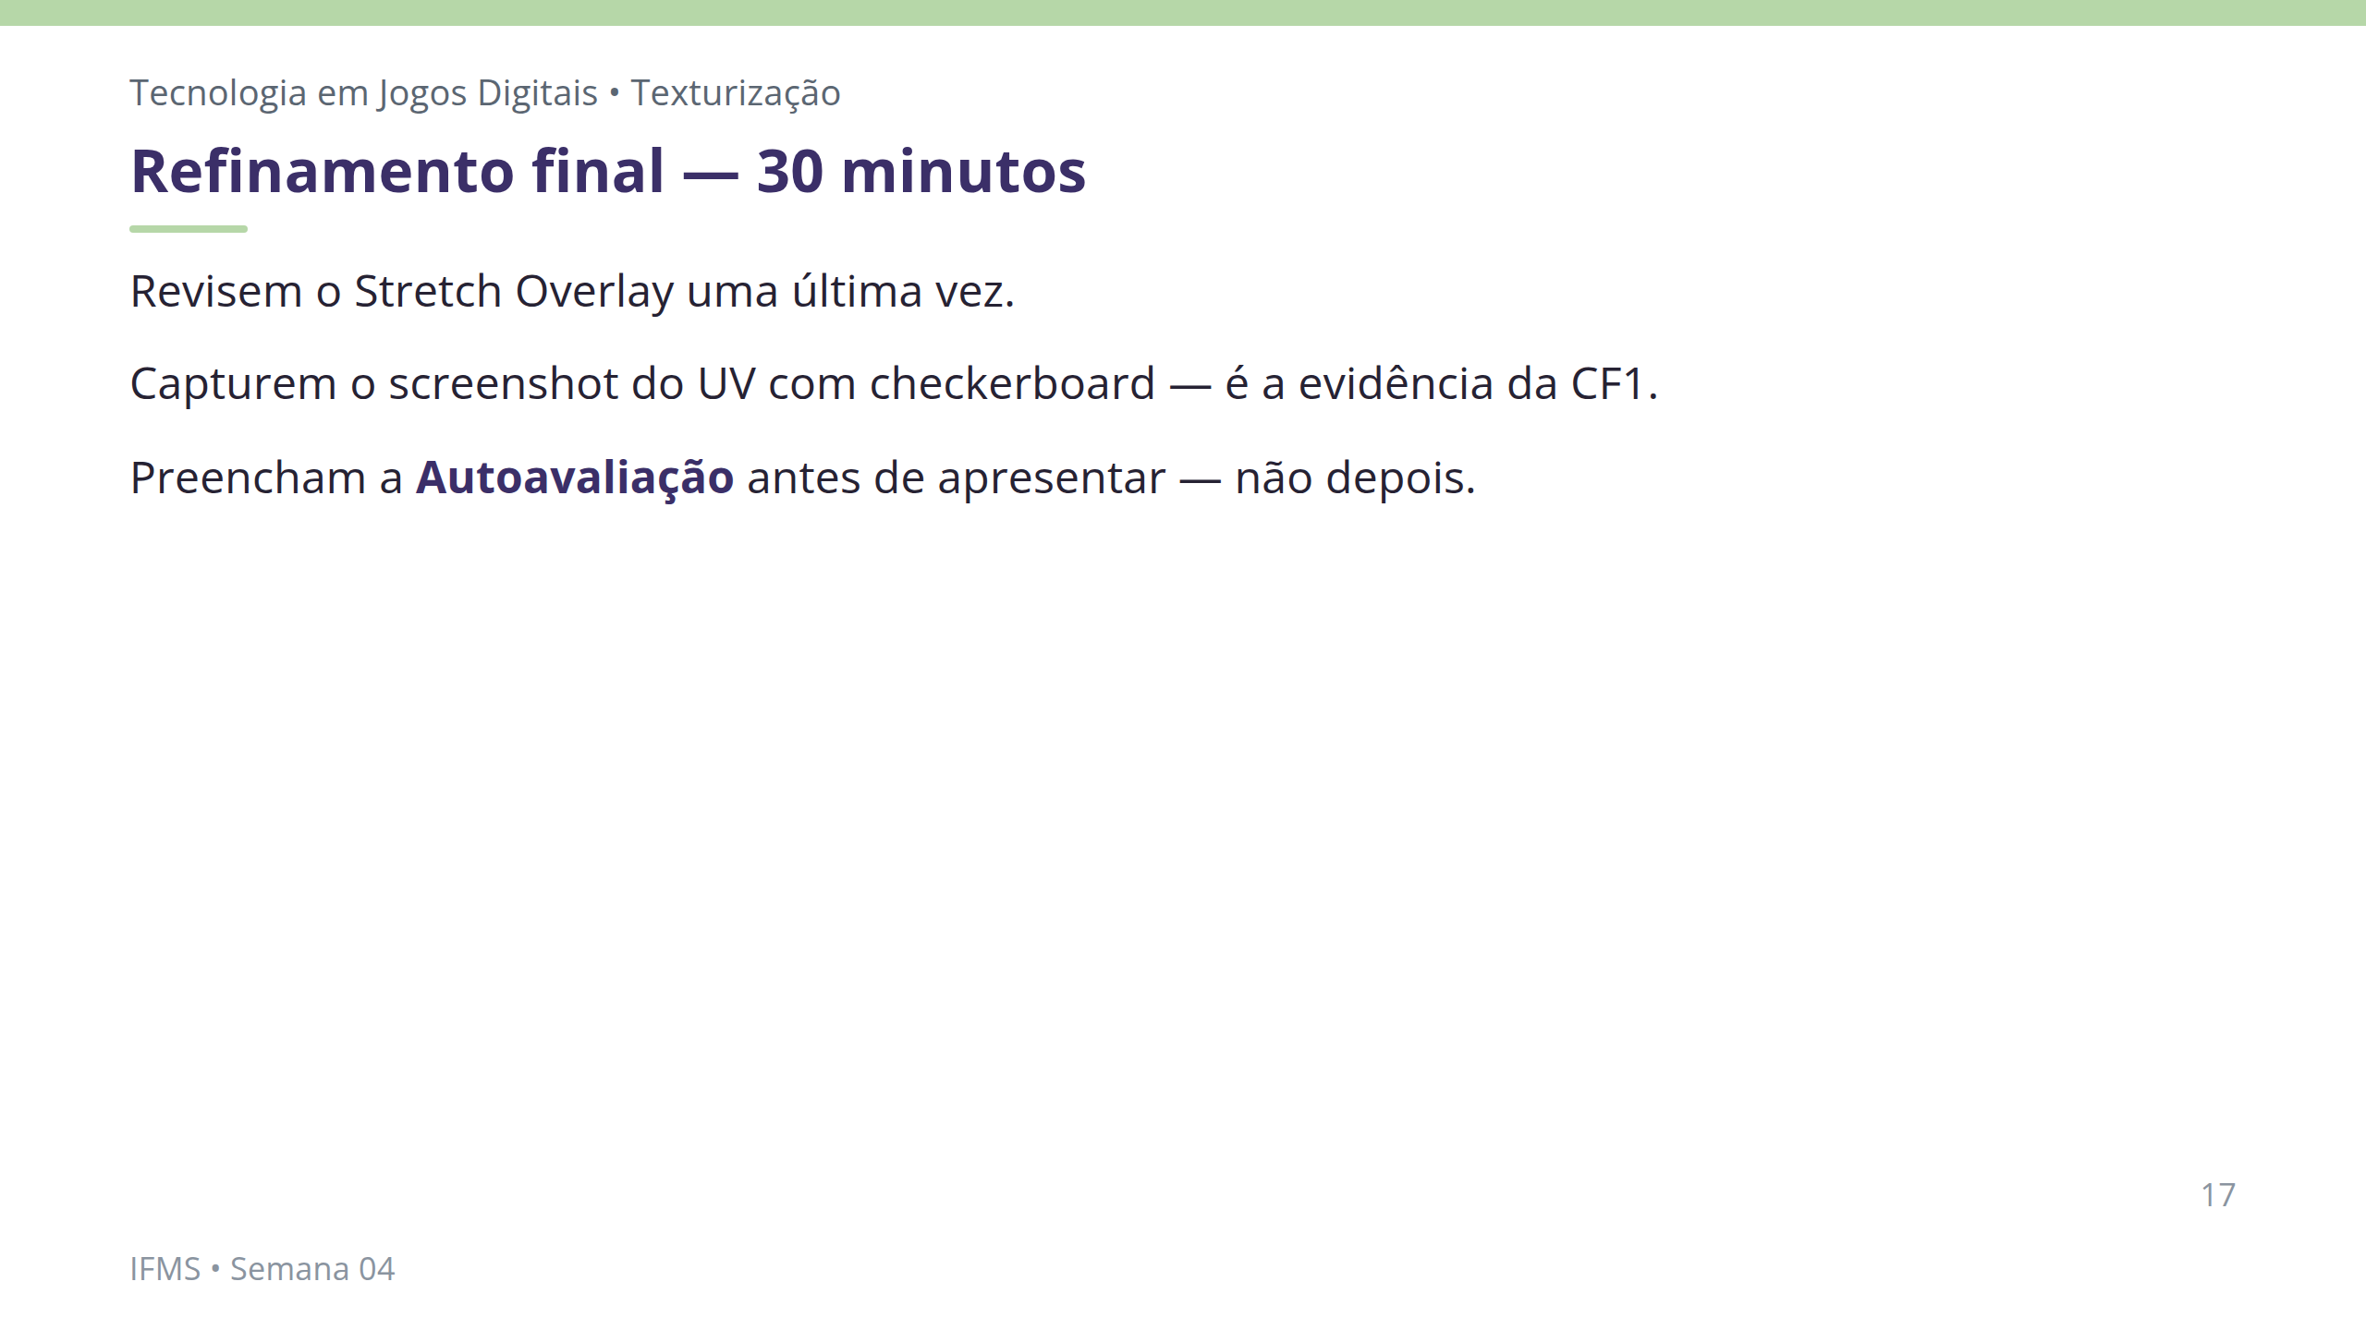
Notes:
Notas: Abertura do Encontro 2. Verificar que todos têm a Ficha de Autoavaliação preenchida antes do início das apresentações.

Slide 18
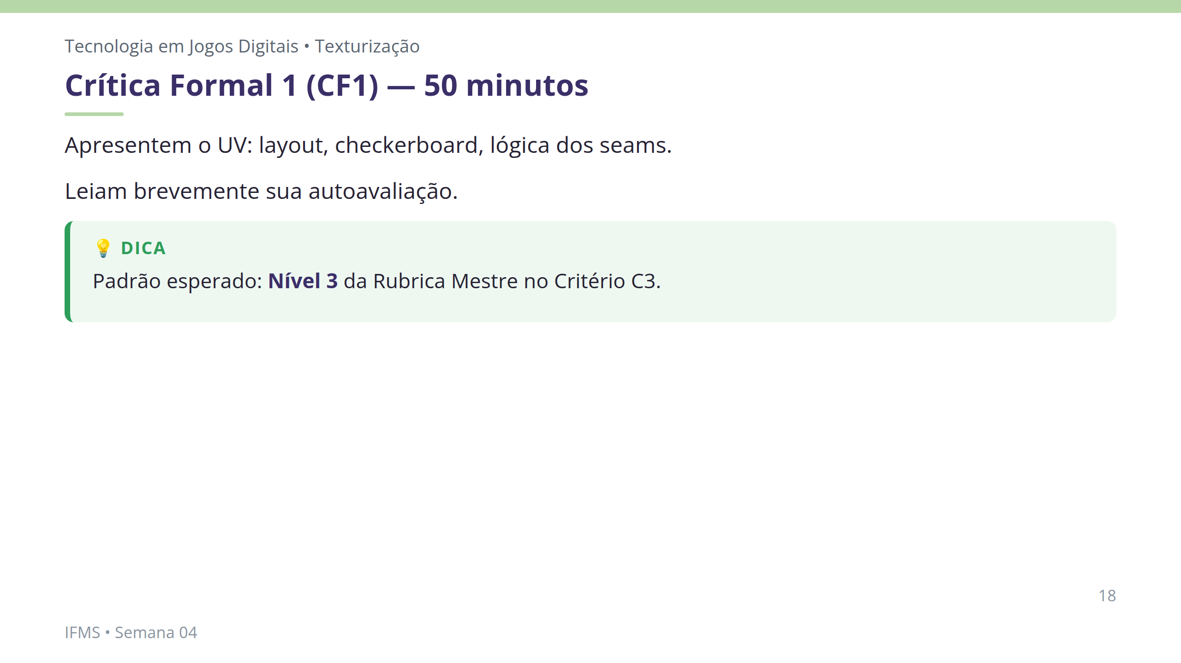
Notes:
Notas: Cerca de 3 min por estudante, ajustar ao tamanho da turma. Perguntas focadas em C3: "Essa distorção compromete a textura futura?", "Esse aproveitamento de espaço está adequado?" Ficha de Crítica Formal preenchida durante ou logo após cada apresentação.

Slide 19
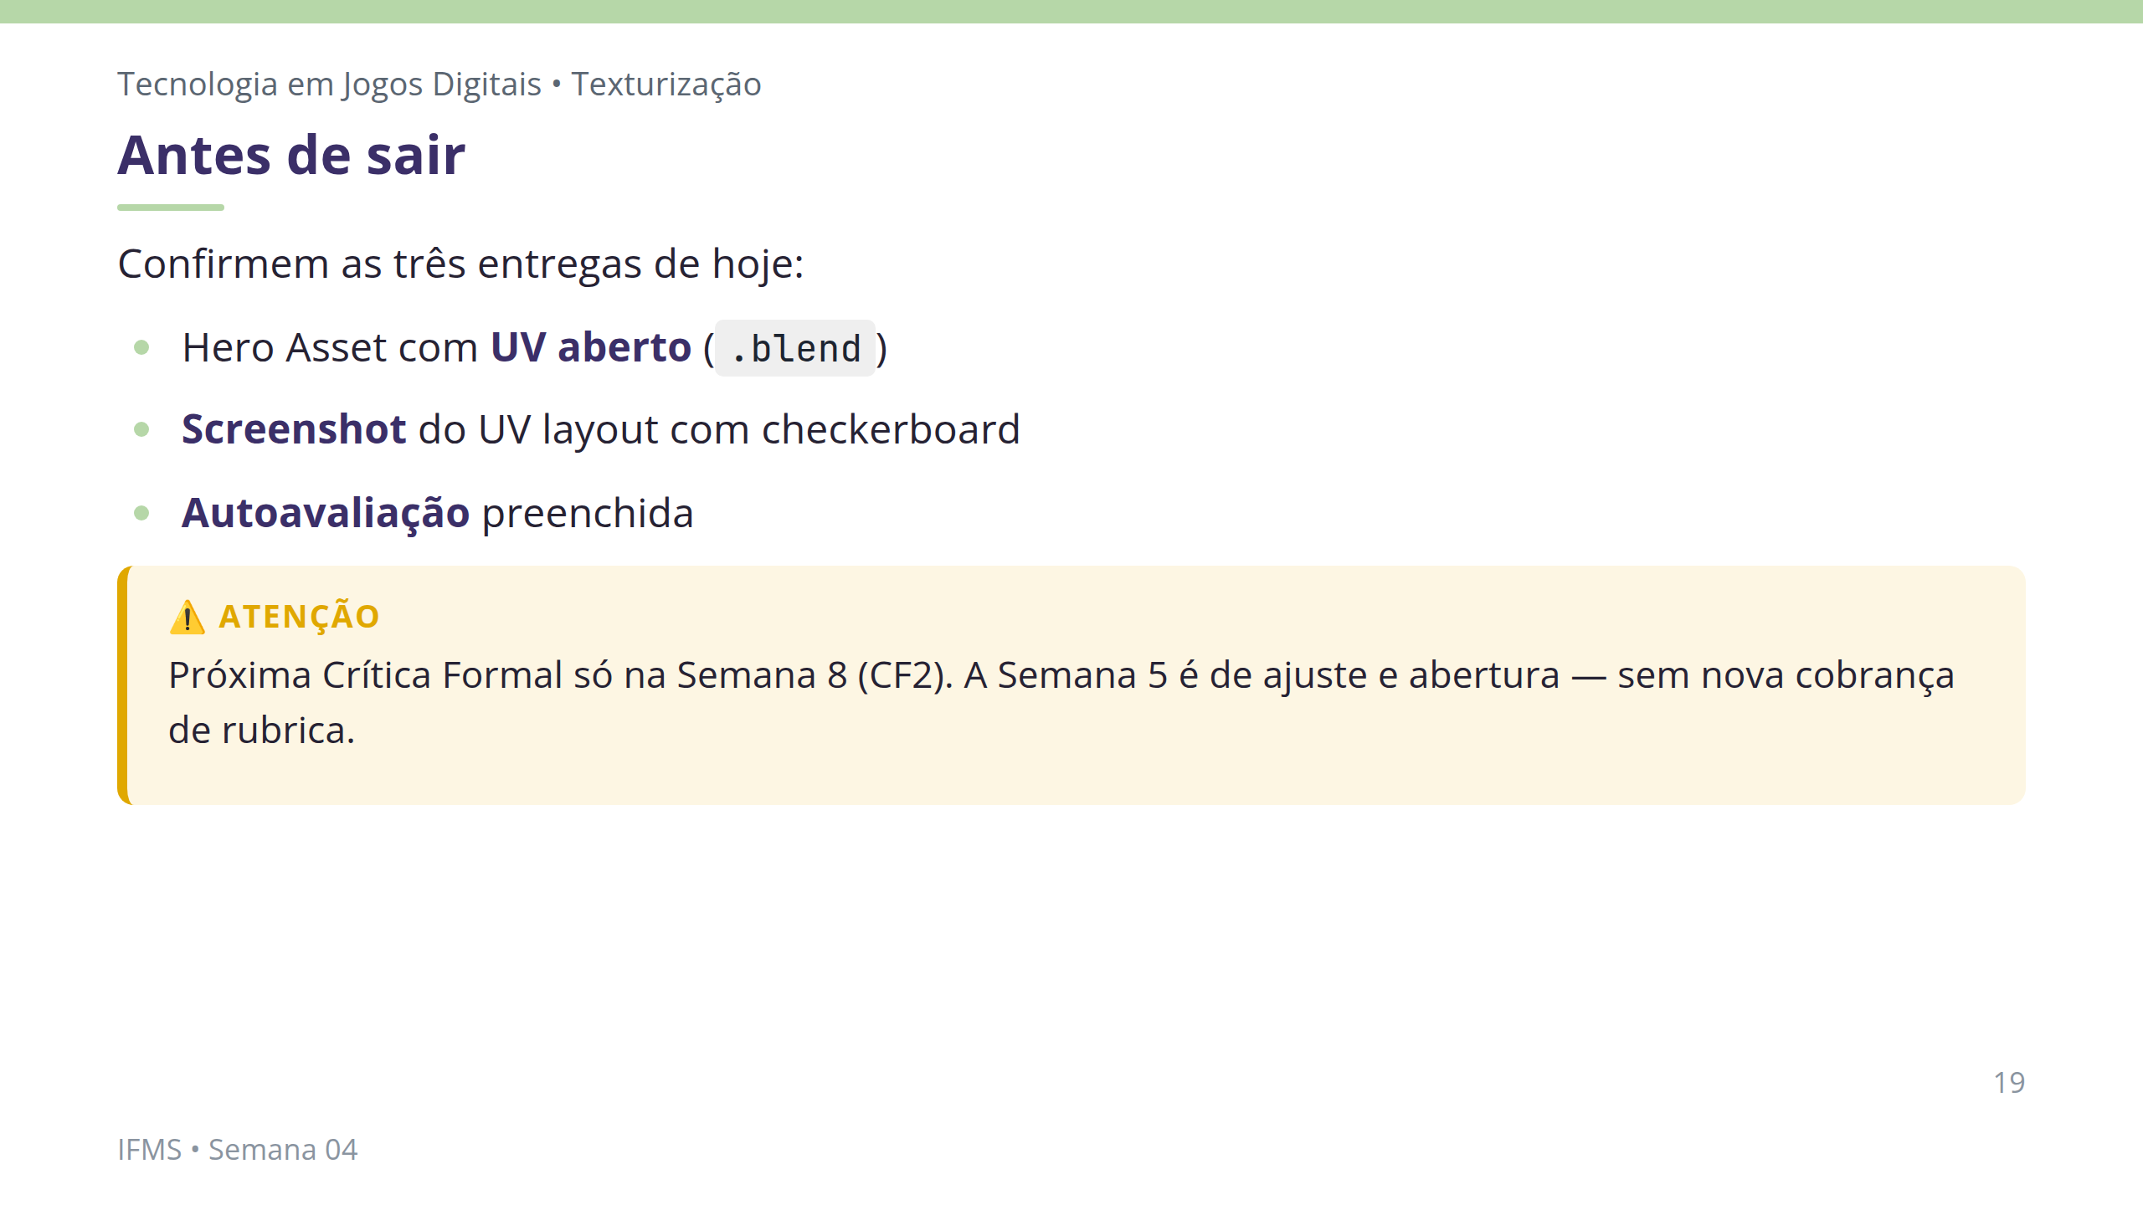
Notes:
Notas: Fechamento (10 min): "O UV que vocês abriram hoje é o endereço onde toda textura, todo material e toda pintura das próximas semanas vai morar." Reflexão individual: "O feedback que mais me surpreendeu na CF1 foi ___. Na Semana 5, vou corrigir ___ primeiro." Ponte: na Semana 5 corrigem o UV com base no feedback e entram no Shader Editor pela primeira vez.

